Slide 1
アイデアマラソン発想術
デジタルハリウッド大学
橋本大也

Slide 2
発想を生む技術
本日の特別な講師 樋口健夫先生
「アイデアマラソン発想法」創始者
Welcome to the Official Website of Idea Marathon System
http://www.idea-marathon.net/

Slide 3
樋口先生の略歴
1946年(昭和21年）京都生まれ 1971年三井物産株式会社入社
アフリカ・ナイジェリア・ラゴス事務所(3年間） 中近東・サウジアラビア･リヤド事務所8年半） ベトナム･ハノイ事務所(2年間） 東京通信ネットワーク出向を経て、2000年から三井物産ネパール・カトマンドゥ事務所長(4年半） 2004年6月帰国し、同年8月末に三井物産を定年退職。

Slide 4
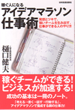
アイデアマラソンの本
このほか樋口先生の著著は数十冊出版されている

Slide 6
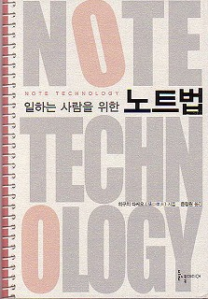
海外でも翻訳されている
英語版
韓国語版

Slide 7
世界中で…
中国語
ヒンディー語
タイ語

Slide 8
アイデアマラソンって何？
「発想の分野を限定しないで、個人が考えたものを、即時、できるだけ早く、できるだけ短く、ノートやパソコンデータに記録し、周りに話をする」発想システムです。
IMS公式Webサイトより引用

Slide 9
次回までに読書をおすすめ

